Slide 1
Data Science 04. [06장] 파이썬 크롤링 – 라이브러리 이용
sisong@ut.ac.kr
한국교통대학교 컴퓨터공학전공
송석일

Slide 2

강의 교재
PART 01 빅데이터 분석 – 이해
Chapter 01 4차 산업혁명과 데이터 과학
Chapter 02 빅데이터의 이해와 활용
Chapter 03 데이터 과학 기반의 빅데이터 분석
PART 02 빅데이터 분석 – 준비
Chapter 04 파이썬 프로그래밍 기초
Chapter 05 파이썬 크롤링 - API 이용
Chapter 06 파이썬 크롤링 – 라이브러리 이용
PART 03 빅데이터 분석 – 기본 프로젝트
Chapter 07 통계 분석
Chapter 08 텍스트 빈도 분석
Chapter 09 지리 정보 분석
PART 04 빅데이터 분석 – 머신러닝 프로젝트
Chapter 10 회귀 분석
Chapter 11 분류 분석
Chapter 12 군집 분석
Chapter 13 텍스트 마이닝

Slide 3
목차
정적 웹 페이지 크롤링
동적 웹 페이지 크롤링 (다음강의)

Slide 4
강의 내용
별도의 웹 API를 제공하지 않는 웹 페이지 크롤링
BeautifulSoup 라이브러리를 이용한 정적 웹 페이지 크롤링
Selenium 라이브러리를 이용한 동적 웹 페이지 크롤링

Slide 5
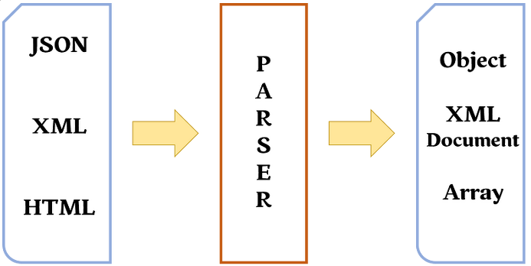
01. 정적 웹 페이지 크롤링
BeautifulSoup
html, xml, json 형식의 데이터를 파싱 (Parsing) 하는 라이브러리
데이터를 읽어서 DOM(Document Object Mode) 객체 생성
Parsing ?
데이터를 구성요소 단위로 분해하여 각 구성요소들 간의 계층 관계에 따라 트리(Parsing Tree)를 생성
DOM ?
Html, xml, json 문서에 대한 인터페이스

Slide 6
01. 정적 웹 페이지 크롤링
BeautifulSoup 설치 및 확인
BeautifulSoup 설치
BeautifulSoup 설치 확인
다음 슬라이드 참조
아래 html 데이터 이용 테스트
C:\> pip install beautifulsoup4
html = '<h1 id="title">한빛출판네트워크</h1><div class="top"><ul \
class="menu"><li><a href=http://www.hanbit.co.kr/member/login.html \
class="login">로그인 </a></li></ul><ul class="brand"><li><a href="http://www. \
hanbit.co.kr/media/>한빛미디어<li><a href="http://www.hanbit.co.kr/ \
academy/">한빛아카데미</a></li></ul></div>'

Slide 7
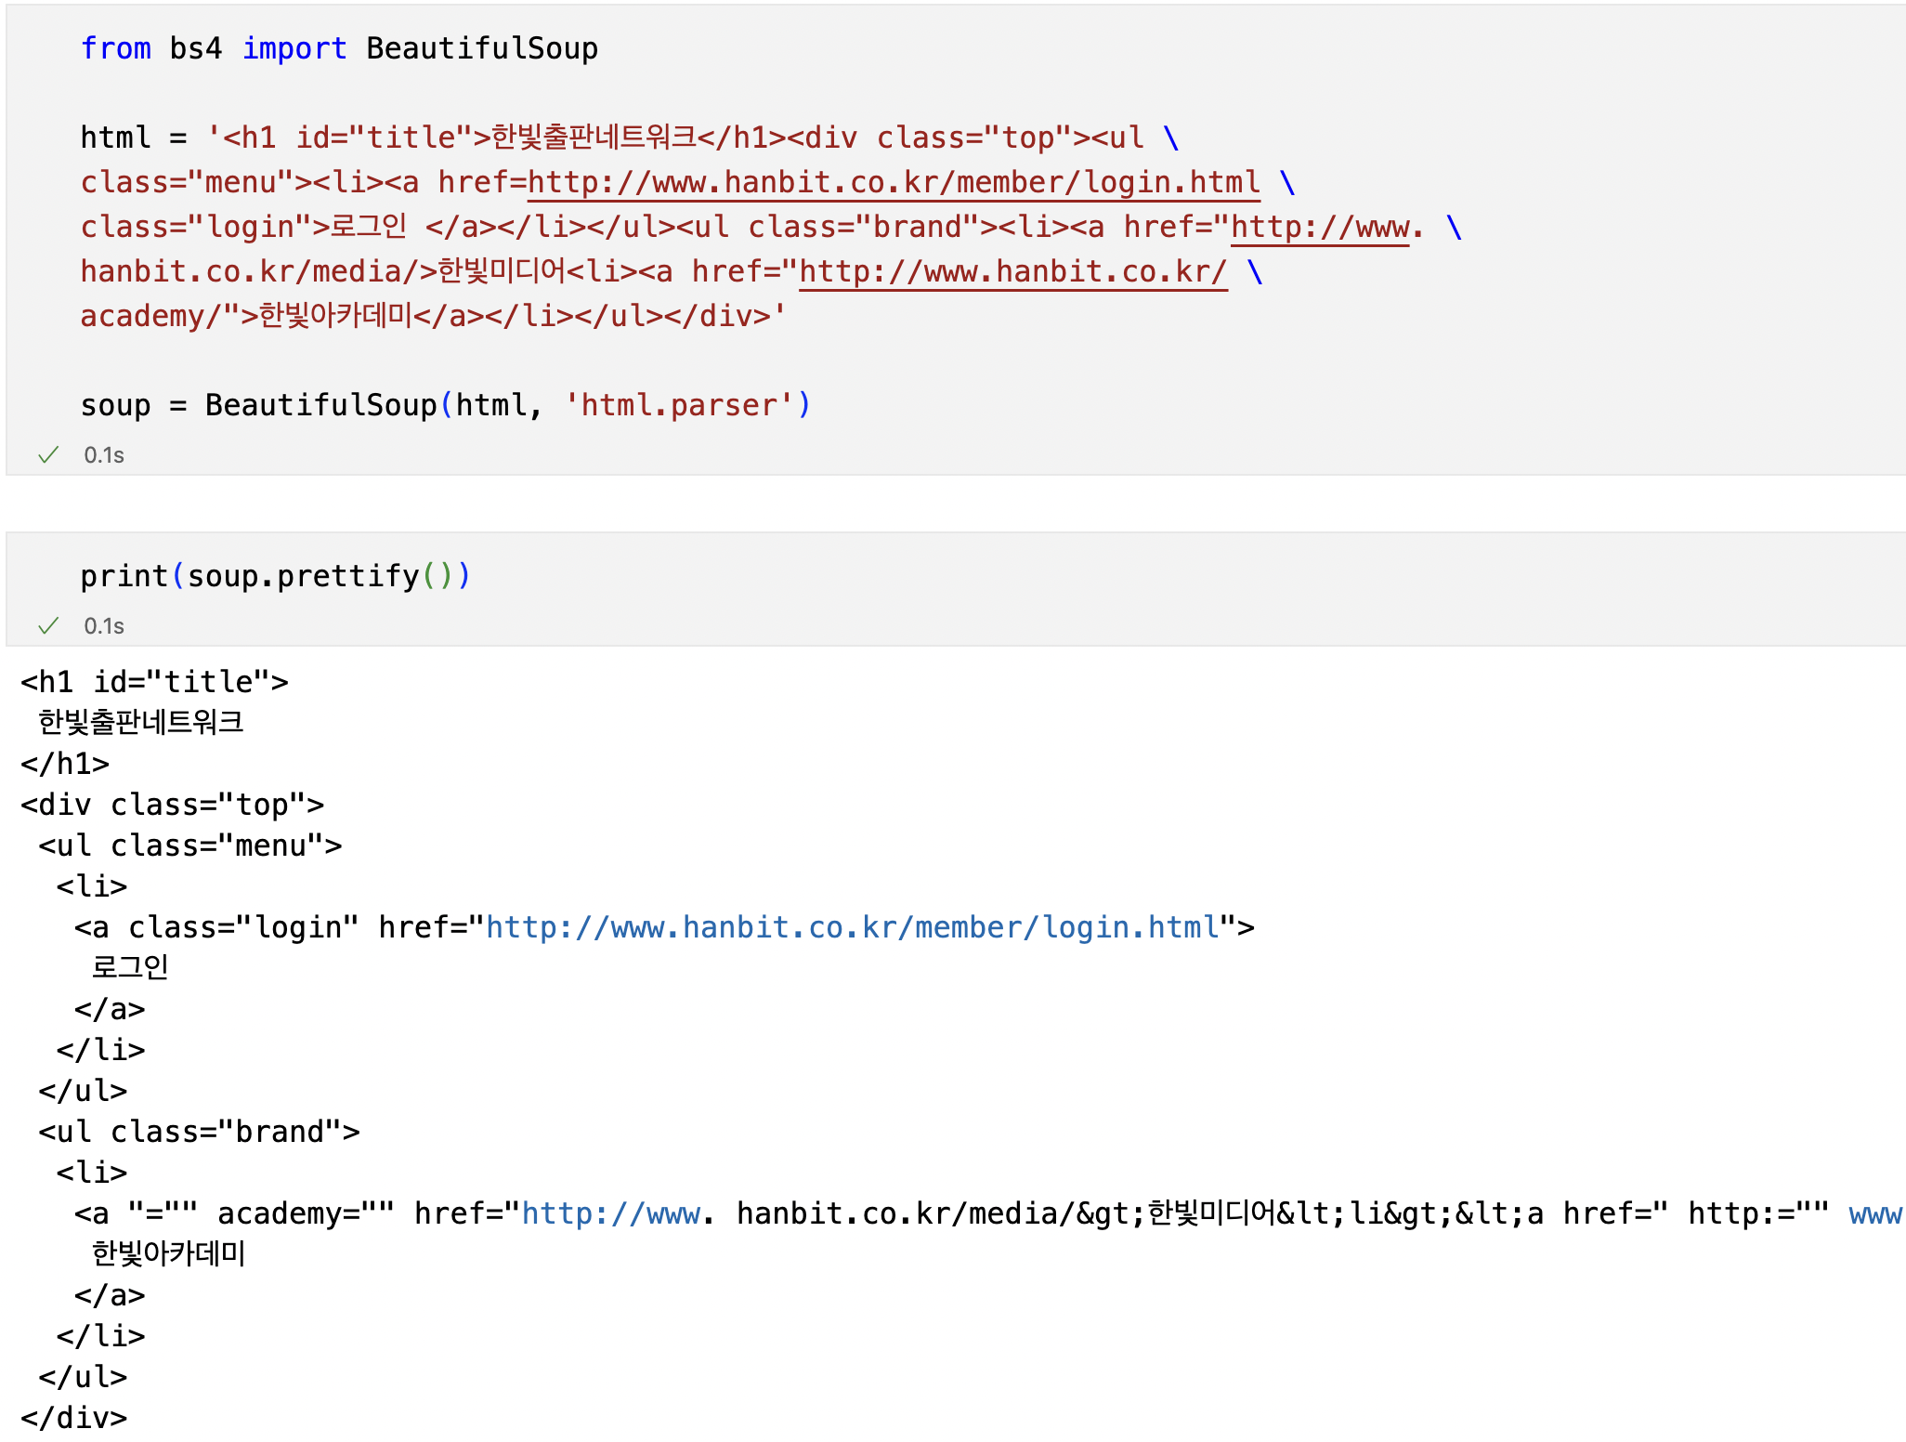

Slide 8
01. 정적 웹 페이지 크롤링
BeautifulSoup 사용방법
태그 파싱 - 지정된 한 개의 태그 파싱
다음 페이지 참조

Slide 9
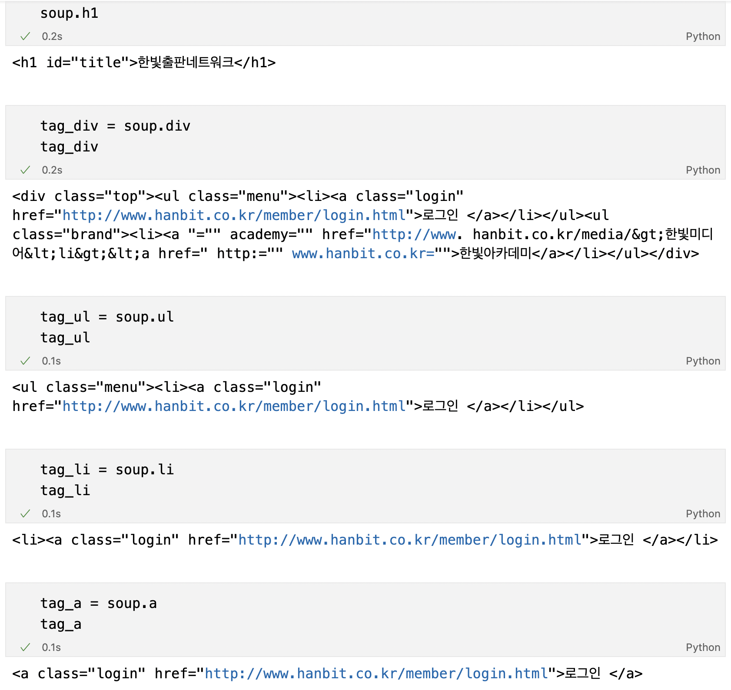

Slide 10
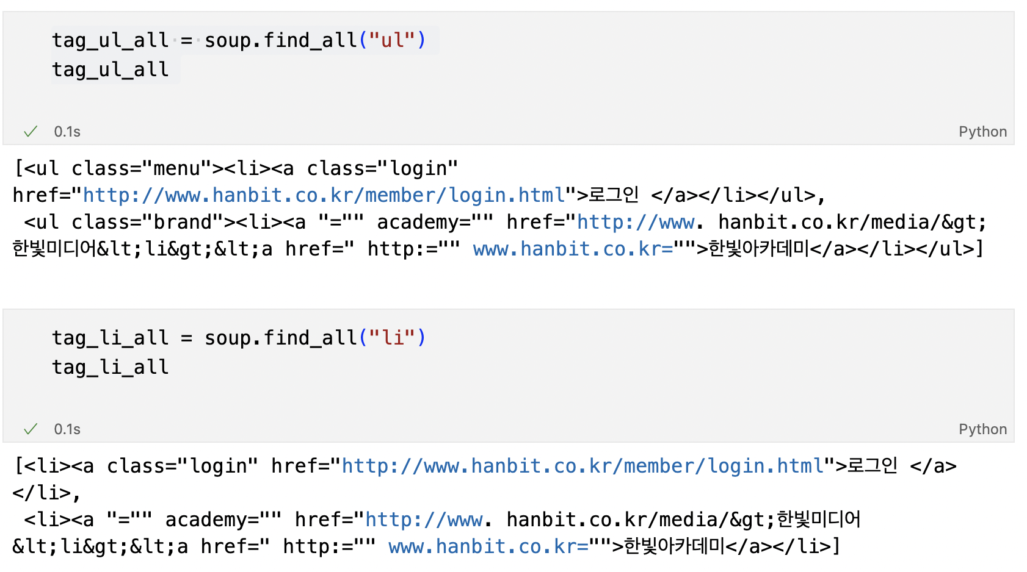
01. 정적 웹 페이지 크롤링
BeautifulSoup 사용방법
태그 파싱 - 지정된 태그를 모두 파싱

Slide 11
01. 정적 웹 페이지 크롤링
BeautifulSoup 사용방법
속성을 이용한 파싱
attrs: 속성 이름과 속성값으로 딕셔너리 구성
find( ): 속성을 이용하여 특정 태그 파싱
select( ): 지정한 태그를 모두 파싱하여 리스트 구성
태그이름 | 태그이름으로 찾음
.클래스이름 | 클래스이름으로 찾음
#아이디이름 | 아이디이름으로 찾음
상위태그이름>자식태그>자식태그 | 부모 자식간의 태그 조회' >' 로 구분
상위태그이름 자손태그 | 부모 자손간의 태그 조회 #띄어쓰기(공백) 로 구분 #자식을 건너 뜀
[속성] | 태그 안의 속성을 찾음
태그이름.클래스이름 | 해당태그의 클래스이름을 찾음
#아이디이름 > 태그이름.클래스이름 | 아이이디 이름으로 찾고 자식태그와 클래스이름으로 찾음

Slide 12
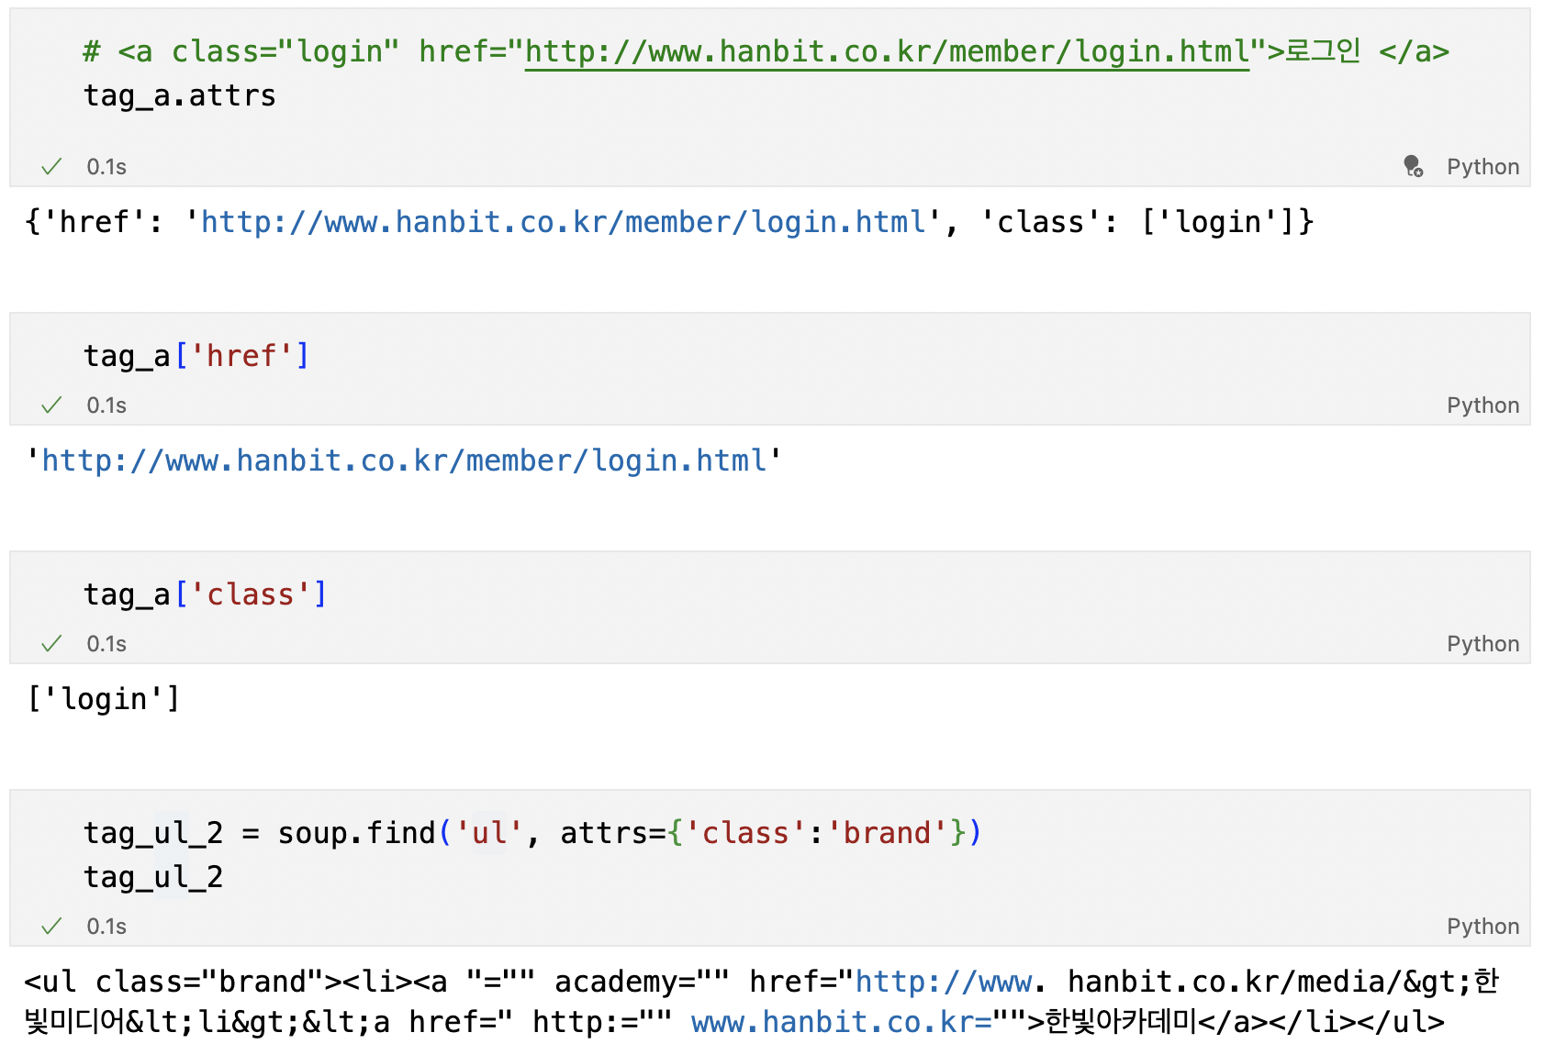

Slide 13
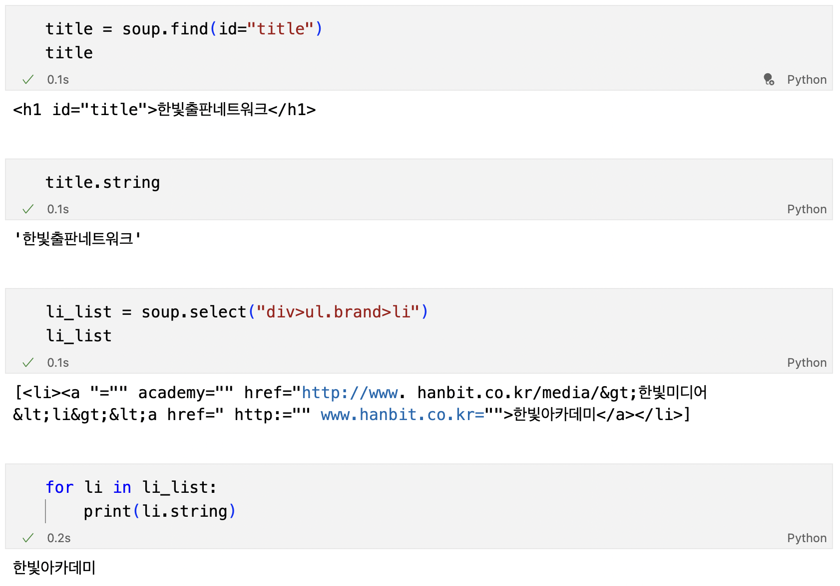

Slide 14
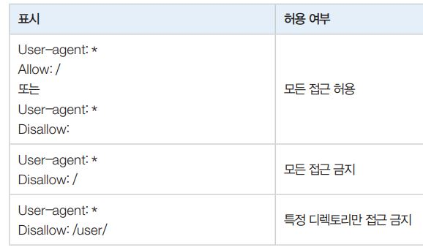
01. 정적 웹 페이지 크롤링
정적 웹 페이지 크롤링 실습
개요
hollys 웹사이트에서 매장 정보를 추출
크롤링 허용 여부 확인
웹 페이지를 크롤링하기 전에 크롤링 허용 여부를 확인하기 위해 주소 창에 ‘크롤링할 주소/ robots.txt’를 입력
만약 robots.txt 파일이 없다면 수집에 대한 정책이 없으니 크롤링을 해도 된다는 의미

Slide 15
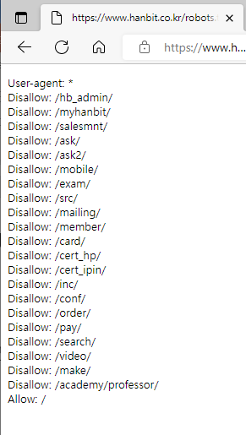
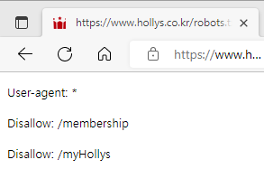
https://www.hanbit.co.kr/robots.txt
https://www.hollys.co.kr/robots.txt

Slide 16
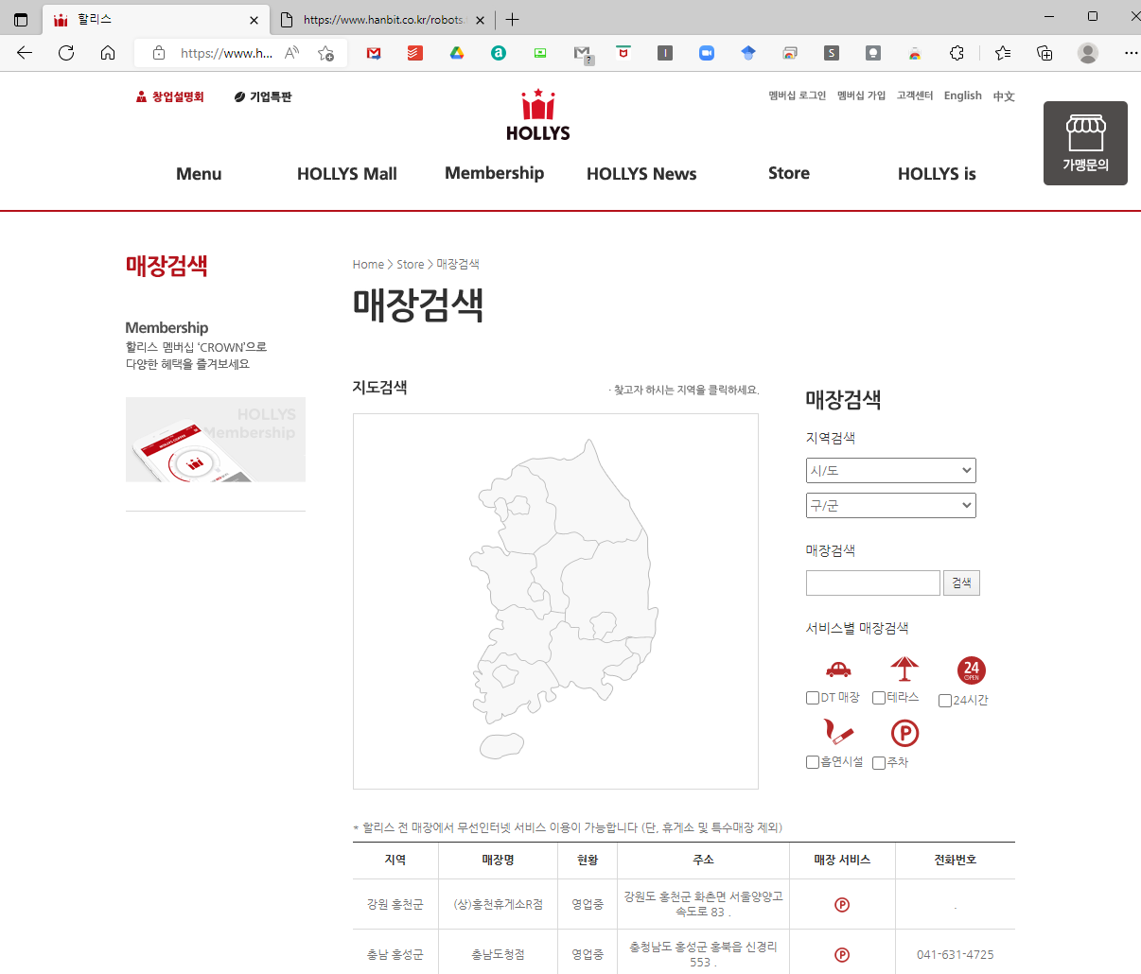
01. 정적 웹 페이지 크롤링
정적 웹 페이지 크롤링 실습
추출하고자 하는 데이터를 웹사이트에서 확인

Slide 17
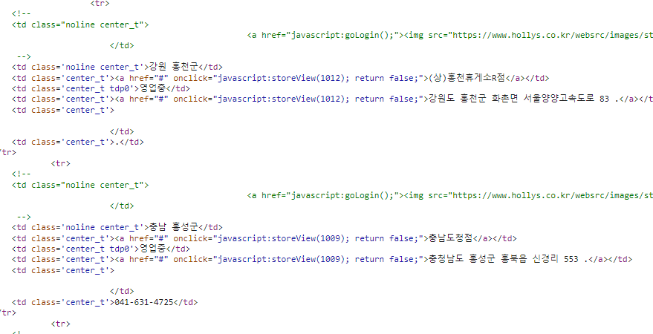
01. 정적 웹 페이지 크롤링
정적 웹 페이지 크롤링 실습
해당 웹페이지의 HTML 소스 확인

Slide 18
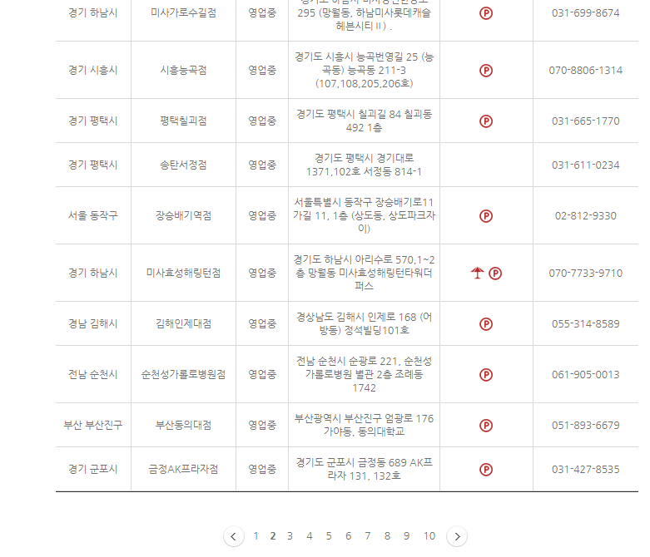
https://www.hollys.co.kr/store/korea/korStore2.do?pageNo=2&sido=&gugun=&store=
두번째 페이지

Slide 19
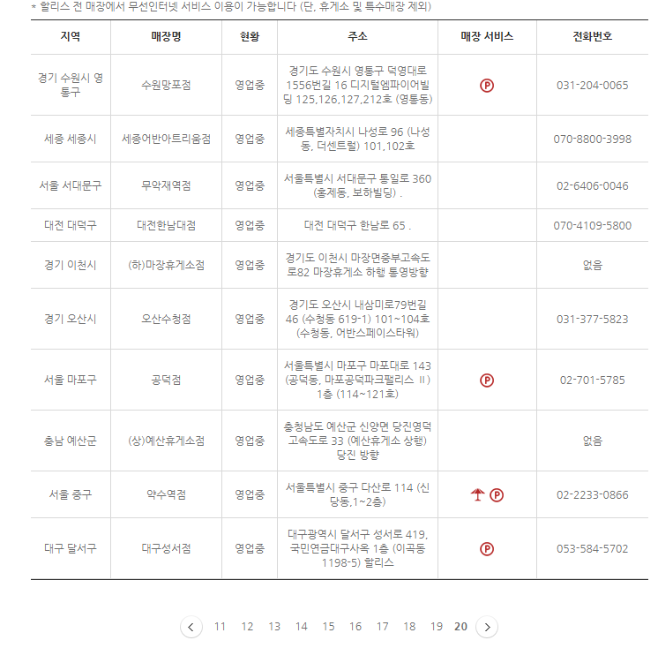
pageNo 의 값을 변경해서 확인
https://www.hollys.co.kr/store/korea/korStore2.do?pageNo=20&sido=&gugun=&store=

Slide 20
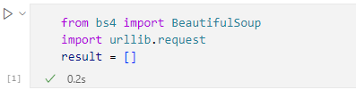
01. 정적 웹 페이지 크롤링
정적 웹 페이지 크롤링 실습
파이썬 크롤링 코드 작성 (Jupyter Notebook을 이용한 테스트 코드)

Slide 21
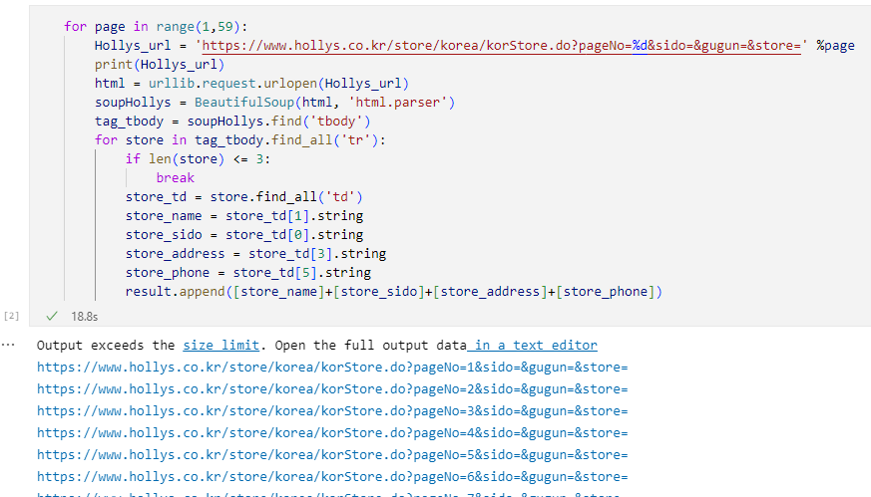

Slide 22
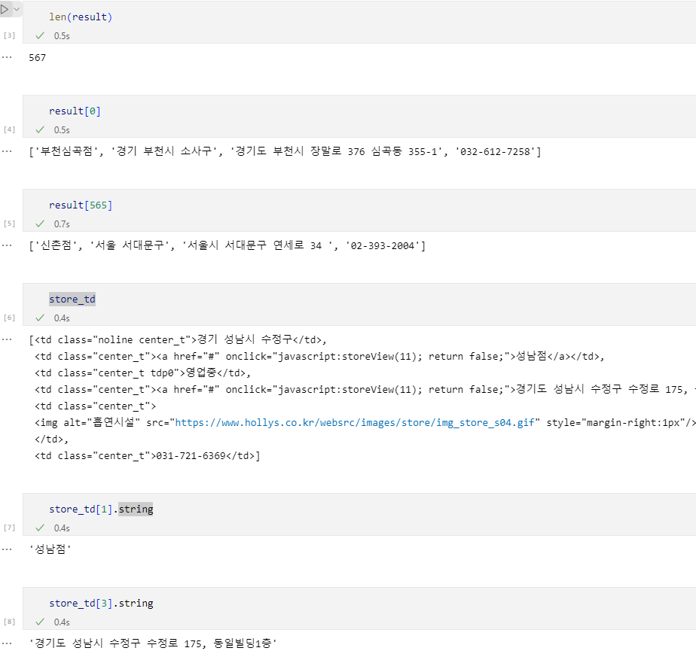

Slide 23
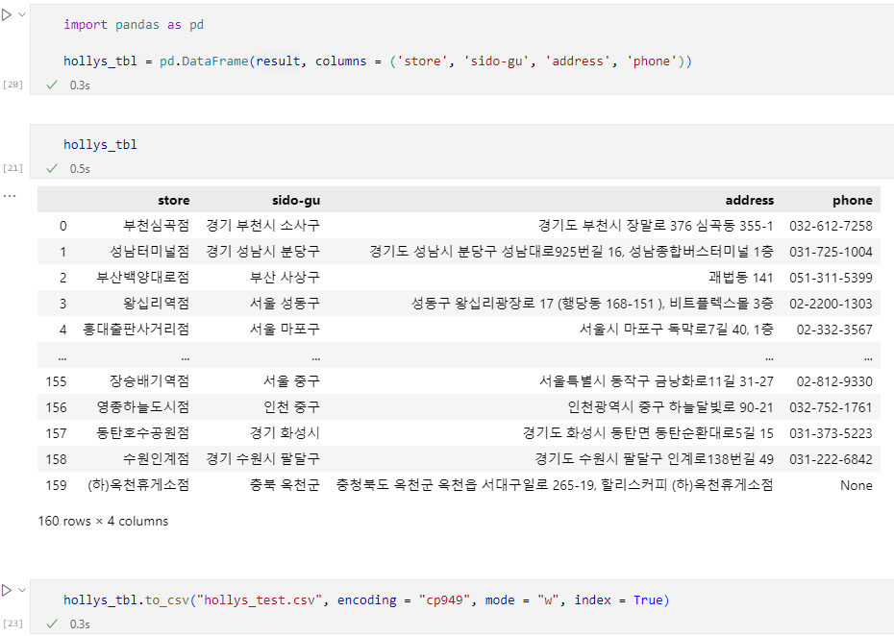
“utf-8”

Slide 24
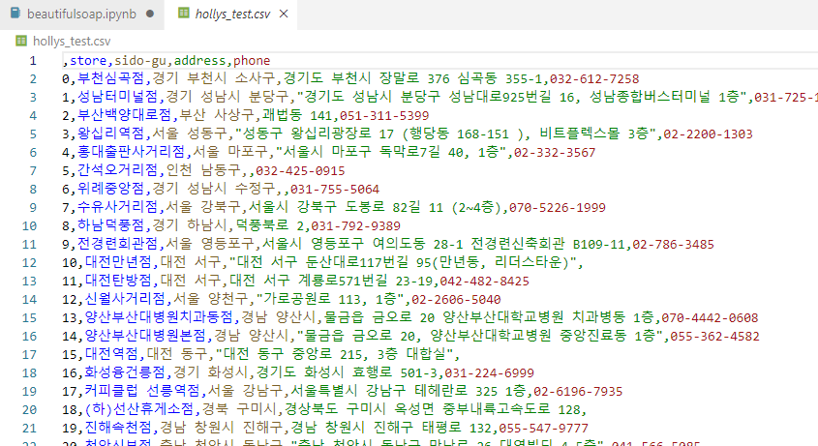

Slide 25
01. 정적 웹 페이지 크롤링
정적 웹 페이지 크롤링 실습
테스트 코드를 함수 단위로 모듈화
[프로그램 6-1] hollysCrawler.py
from bs4 import BeautifulSoup
import urllib.request
import pandas as pd
import datetime
#[CODE 1]
def hollys_store(result):
for page in range(1,59):
Hollys_url = 'https://www.hollys.co.kr/store/korea/korStore.do?
pageNo=%d&sido=&gugun=&store=' %page
print(Hollys_url)
html = urllib.request.urlopen(Hollys_url)
soupHollys = BeautifulSoup(html, 'html.parser’)
tag_tbody = soupHollys.find('tbody’)
for store in tag_tbody.find_all('tr'):
if len(store) <= 3:
break
store_td = store.find_all('td’)
store_name = store_td[1].string
store_sido = store_td[0].string
store_address = store_td[3].string
store_phone = store_td[5].string
result.append([store_name]+[store_sido]+[store_address]
+[store_phone])
return
#[CODE 0]
def main():
result = []
print('Hollys store crawling >>>>>>>>>>>>>>>>>>>>>>>>>>’)
hollys_store(result) #[CODE 1] 호출
hollys_tbl = pd.DataFrame(result, columns = ('store', 'sido-gu’,
'address','phone'))
hollys_tbl.to_csv('C:/Users/kmj/My_Python/6장_data./hollys1.csv’,
encoding = 'cp949', mode = 'w', index = True)
del result[:]
if __name__ == '__main__':
main()

